Slide 1
Web Version

Slide 2
Sejarah Web
Tim Berners-Lee, seorang scientist berkebangsaan inggris, menemukan World Wide Web (WWW) in 1989, pada saat bekerja di CERN ( European Laboratory for Particle Physics). https://home.cern/science/computing/birth-web
Tujuannya adalah merancang situs web untuk memfasilitasi pertukaran dan memperbarui informasi pada penelitian rekan di mana ia bekerja
Kemudian berkembang di dibangun dan ditujukan untuk memenuhi kebutuhan otomatisasi tukar menukar informasi diantara para scientist di Unversitas dan lembaga riset diseluruh dunia.

Slide 3
Tahun 1991 situs web yang terhubung ke jaringan pertama kali muncul
Pada tanggal 30 April 1993 CERN mengumumkan bahwa WWW dapat digunakan secara bebas oleh masyarakat.

Slide 4
Web Gen
Penyempurnaan Web terus dilakukan oleh para pengembang untuk menyesuaikan dengan perkembangan technology dan kebutuhan.
Sehingga web terdiri beberapa generasi setelah diperkenalkan pertama kali oleh Tim Berners-Lee pada tahun 1990.
Perbedaan utama dari setiap generasi adalah:
A. Web 1.0 masih bersifat read-only
B. Web 2.0 bergerak ke arah read-write
C. Web 3.0 mengembangkan hubungan manusia ke manusia, manusia ke mesin, dan mesin ke mesin.
D. Web 4.0 disebut "simbiosis" web. Web 4.0 akan menjadi web read-write-eksekusi konkurensi.

Slide 5
WEB 1.0
Merupakan Web yang pertama kali digunakan dalam aplikasi world wide web (www)
Web 1.0 merupakan teknologi Web generasi pertama yang merupakan revolusi baru di dunia Internet karena telah mengubah cara kerja dunia industri dan media
Di kenal dengan WEB 1.0
Karakteristiknya adalah :
Digunakan dalam situs web yang bersifat personal
Dikembangkan untuk pengaksesan informasi
Tidak interaktif dimana pengunjung hanya dapat membaca karena tidak adanya proses untuk menginput data.
Merupakan halaman web yang statis atau hanya berfungsi untuk menampilkan.
Halaman masih didesain sebagai html murni, yang ‘hanya’ memungkinkan orang untuk melihat tanpa ada interaksi
Biasanya hanya menyediakan semacam buku tamu online tapi tidak ada interaksi yang intens
Masih menggunakan form-form yang dikirim melalui e-mail, sehingga komunikasi biasanya baru satu arah.

Slide 6
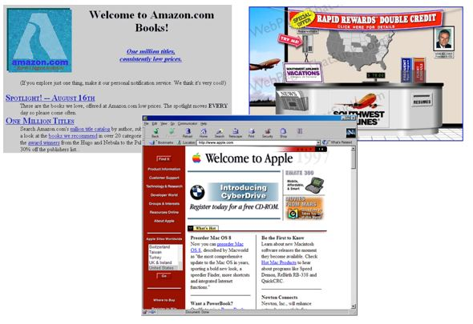
Contoh web 1.0

Slide 7
WEB 2.0
Diperkenalkan pertama kali oleh O’Reilly Media pada tahun 2003 Web 2.0, dan dipopulerkan pada konferensi web 2.0 pertama di tahun 2004
Web 2.0 menekankan pada layanan berbasis web seperti jaringan sosial,wiki dan perangkat komunikasi
Kolaborasi online antara pengguna Web 2.0 adalah revolusi bisnis di dalam industri komputer dengan mulai menggunakan internet /web sebagai platform bisnis

Slide 8
WEB 2.0
Data sebagai pengendali utama
Membutuhkan jaringan komputer
Menyatukan fitur dari pengembang dan independen
Model bisnis yang ringan, yang dikembangkan dengan gabungan isi dan layanan
Mudah untuk digunakan dan diadopsi oleh user

Slide 9
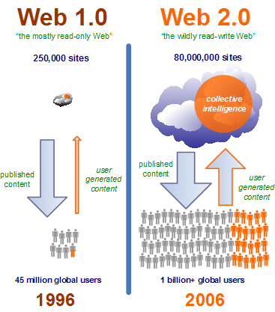
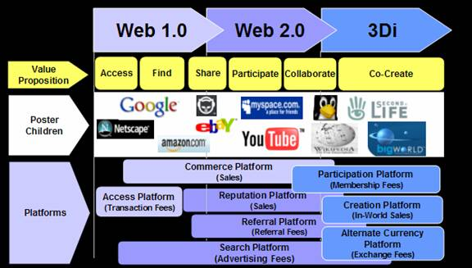

Slide 10
WEB 3.0
Web 3.0 telah mengadopsi semantic web yaitu isi Web yang tidak dapat hanya diekpresikan di dalam bahasa alami yang dimengerti manusia, tetapi juga di dalam bentuk yang dapat dimengerti, diinterpretasi dan digunakan oleh perangkat lunak (software agents).
Melalui Semantic Web inilah, berbagai perangkat lunak akan mampu mencari, membagi, dan mengintegrasikan informasi dengan cara yang lebih mudah dan cepat
Merupakan realisasi dari pengembangan sistem kecerdasan buatan (artificial intelegence) untuk menciptakan global meta data yang dapat dimengerti oleh sistem, sehingga sistem dapat mengolah data,mengartikan data dan menyajikan secara online.
Web 3.0 merupakan dunia virtual
Komunikasi dengan mesian pencari

Slide 11
WEB 3.0
Pengembang web 3.0 perusahaan di dunia sepert
Secondlife
Google Co-Ops
Indonesia sendiri juga sudah ada yang mulai mengembangkannya, yaitu Li’L Online (LILO) Community.
Web ini bisa dibilang sangat care dengan kebutuhan kita karena menyediakan apa saja yang kita butuhkan.
Contoh, dengan dukungan teknologi 3-D animasi, kita bisa membuat profil sesuai karakter kita kemudian melakukan aktivitas di dunia maya layaknya kehidupan sehari-hari kita di dunia nyata, mulai dari jalan-jalan, ke mall, ke book store, bercakap-cakap dengan teman lain, dsb.

Slide 12
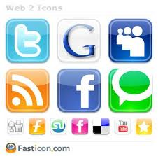
Web 3.0

Slide 13
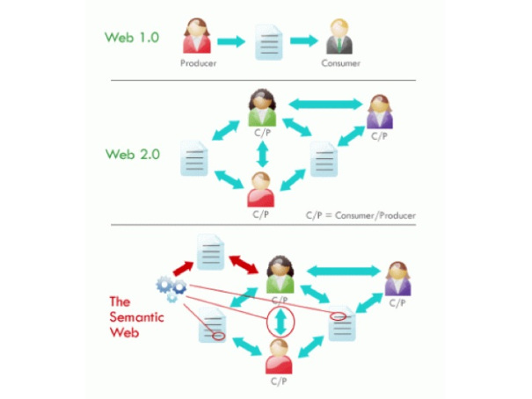
Perbedaan ?

Slide 14
WEB 4.0
Konsep
Web 4.0 atau 4.x dapat mengetahui apa saja yang kita lakukan, dan dia juga bisa membantu dalam melakukan pencarian informasi, menyimpan histori pencarian, bahkan mempertemukan orang-orang yang mencari informasi yang sama.
Apapun bentuk rutinitasnya , seluruh rutinitas tersebut bisa diketahui oleh aplikasi komputer/program/tools/device yang kita miliki yang dijalankan secara online.
Bertindak seperti private secretary virtual n seseorang pergi, dan apapun yang dilakukan semuanya direcord oleh alat-alat tersebut yang nantinya akan digunakan jika ingin mengetahui informasi apa yang dibutuhkan, bahkan teknologi ini bisa mengingatkan, menginterupsi dan memberikan informasi manakala ada perubahan dari sebuah sechedule/rutinitas, membantu melakukan pencarian.

Slide 15
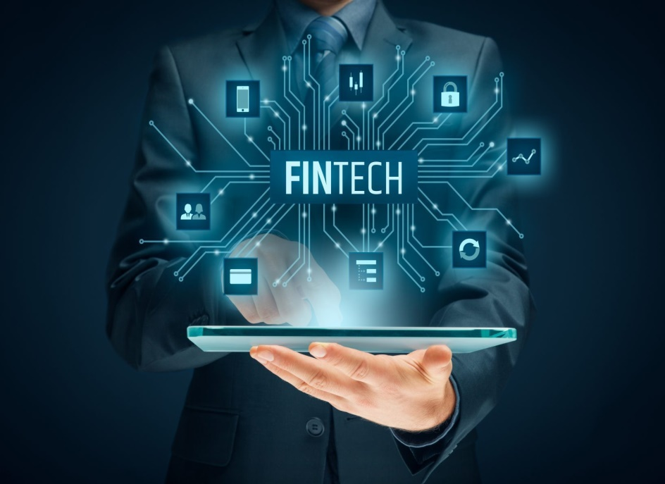
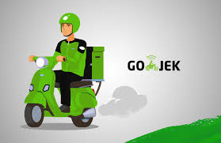

Web 4.0

Slide 16
Karakteristik teknologi Web 4.0
Ubiquity
Syarat ini dibutuhkan karena domain dari teknologi Web 4.0 adalah aktivitas bukan hanya sekedar data
Identity
Karena distribusi informasi spesifik ditujukan dan didedikasikan untuk seseorang/pribadi sehingga diperlukan informasi mengenai identitas pribadi yang bersangkutan, rutinitasnya dan apa yang dibutuhkan oleh pribadi tersebut.
Connection
Teknologi Web 4.0 sangat membutuhkan Real time Connection karena teknologi ini dikembangkan untuk kepentingan membuat koneksi real time . Seth Godin

Slide 17
Inovasi di Industri 4.0/5.0
psikologis manusia dan memberikan saran, solusi ataupun bantuan yang diperlukan oleh manusia yang direspon alat tersebut.
Alat yang dimaksud yaitu alat yang merespon melalui deteksi ataupun sensor wajah pengguna ataupun dari sikap pengguna kemudian dari data yang sudah di deteksi / di sensor alat tersebut dapat memberikan saran, solusi, ataupun bantuan untuk masalah psikologis si pengguna.

Slide 18
References
http://oreilly.com/web2/archive/what-is-web-20.html
http://technology76.blogspot.com/2013/11/sejarah-world-wide-web-www.html

